Slide 1
Archeologie středověké a novověké vesnice
2. Proměny venkovského osídlení, kolonizace, emfyteuze, zanikání vesnic.

Slide 2
Kolonizace
„Co se nazývá obyčejně velikou kolonisací německou a se jeví ve zpětném průmětném pohledu jako jednotný, velkolepý, soustavně promyšlený podnik, jest ve skutečnosti nepřehledná spleť drobných dějů, vznikající z kolika přímo různých podnětů a příčin, probíhá pak většinou pod hladinou veřejného dění, málokdy patrně, i nelze jí namnoze postihnouti, až v posledních výsledcích, ba někde se i jich pouze dohadovati a domýšleti. … Jinozemci tito věru nepřicházeli do zemí slovanských s ideální myšlenkou, aby sem přinášeli světlo, poznání, ušlechtilý mrav, nýbrž jen a jen za vlastním prospěchem. … Příchod pak těchto nových živlů způsobil pronikavé změny v složení Českého státu: hospodářské, třídní, politické a též národnostní, jakkoli vědomě nezamýšlené.“
Šimák J. V.: Pronikání Němců do Čech kolonizací ve 13. a 14. století. Praha 1938, s. 3.
„Středověké inovace (asymetrická orba, pluh, chomout, trojhonný systém, vodní mlýny) se účinně uplatňovaly v tzv. „technologickém balíčku“. Toto pozorování samo o sobě podporuje názor o postupném šíření rozličně modifikovaných souborů inovací a o jejich přejímání v různých částech Evropy. Mnohé z jednotlivých položek ovšem nepřicházely jako úplné novinky, neboť různou měrou nahrazovaly technologie osvojené už předchozími generacemi.“
Klápště Jan: Proměna českých zemí ve středověku. Praha, 2005, s. 292.

Slide 3
Zemědělství
13. stol. – kolonizace neosídlených zemědělsky nevhodných ploch tzv. hvozdu ve výše položených oblastech:
a) nárůst počtu obyvatelstva (sociální rozvrstvení)
b) hospodaření církevních institucí a šlechty
14. stol – osidlování neúrodných oblastí iniciovalo:
a) vznik specializovaného hospodářství (např. chov dobytka)
b) pěstování obilovin
c) těžbu a zpracování surovin (kovy, dřevo – stavebnictví)
– rozvoj: a) pěstování plodin a organizace zemědělsky obdělávaných ploch
b) technického vybavení a technologie pracovních postupů

Slide 4
Lokátor - šoltýs lat. Locare – umístit, dát místo; Schultheiss – vymahač závazku)
2. pol. 12. stol. – mezičlánek mezi vrchností a kolonisty
– podnikatel, jehož úkolem bylo založení vesnice (nebo města)
– zajištění osadníků
– rozparcelování půdy
– vybudování obydlí
Odměna – půda
– svobodná držba hospod a mlýnů
– dědičná funkce (fojt, rychtář - zástupce vrchnosti na vesnici)
– úplné osvobození od všech dávek
– částečné osvobození (Lhota – lhůta)
Svobody spjaté s “německým právem“ – dědičné užívání půdy (emfyteuze)
– odvádění pevně sjednaných poplatků
– možnost stěhování (po výkupu)

Slide 5
Německé (emfyteutické) právo
Německé právo – ius Theutonicorum
– nemuselo vždy znamenat etnicitu osadníků: Němci – Teutonici (Holanďi, Vlámové, Valoni, Sasové)
Slované – Slavi, Wendi: domácí obyvatelstvo
– udílení výsad a úlev, povolení vlastních zvyků a obyčejů
– užívání půdy za poplatek: stabilizace poddanských povinností
– 1226: první doklad v Čechách (ves Mury na Litoměřicku)
60. léta – komplexnější studium transformačních proměn z hlediska:
a) struktury osídlení: agrární výroby a urbanizace (výstavba měst)
b) inovací: těžba a zpracování rud (agrární technika, mincovnictví)
– kolonizace pojímána jako sídelní postup či výstavba (Landesbau): živelná i organizovaná
Dnes – středověká transformace založená na středověké modernizaci
– počátky: 11. a 12. stol., akcelerace: 13. stol.

Slide 6
Emfyteutické právo – zákupné právo
– dědičný pronájem za peněžní úplatu (pecunia porrectoria)
– písemná dohoda majitele pozemku s nájemcem
– lokátor: podnikatel a organizátor z vyšších vrstev
– převzal půdu od vlastníka
– vymýtil les
– rozdělil půdu na sídelní část (parcely) a plužinu (pole s pastvinami)
– přivedl osadníky a uzavřel s nimi smlouvu
– základní jednotkou polností byl lán
Mýcení – botanické rekonstrukce: lesní porosty tvořily dubohabřiny, lipové doubravy
Lokační urbanismus – geometricky uspořádaný půdorys
– rozměření souviselo s oceněním pozemku a budoucí výší daní a poplatků
– zakládání měst ve Francii od 10/11. stol.
– kulturní proud zprostředkující gotický styl

Slide 7
Zeměměřičské techniky – ovládání vyměřovacích technik (kláštery)
– benediktíni, cisterciáci, vojenské řády
Zeměměřičská literatura – 1000: geometrie Gerberta von Aurilac
– Corpus agrimensorum: výtahy z antické literatury
– Kronika česká Václava Hájka z Libočan: obsahuje zeměměřičský spis z konce 15. stol.
– měřit směli zvláštní úředníci, kteří skládali zkoušky
Vyměření vesnice – výchozí osu zpravidla tvořil potok, od něhož odměřovaly šířky parcel
Výhody lokátora – 1 až 2 lány bez poplatků a břemen
– krčma, mlýn, krám, kovárna, lázeň, ševcovská živnost (pronájem)
– podíl z vybraných soudních poplatků (1/3)
– zahrada, právo rybolovu, nižší honitby (zajíci)
– několik selských lánů k pronájmu

Slide 8
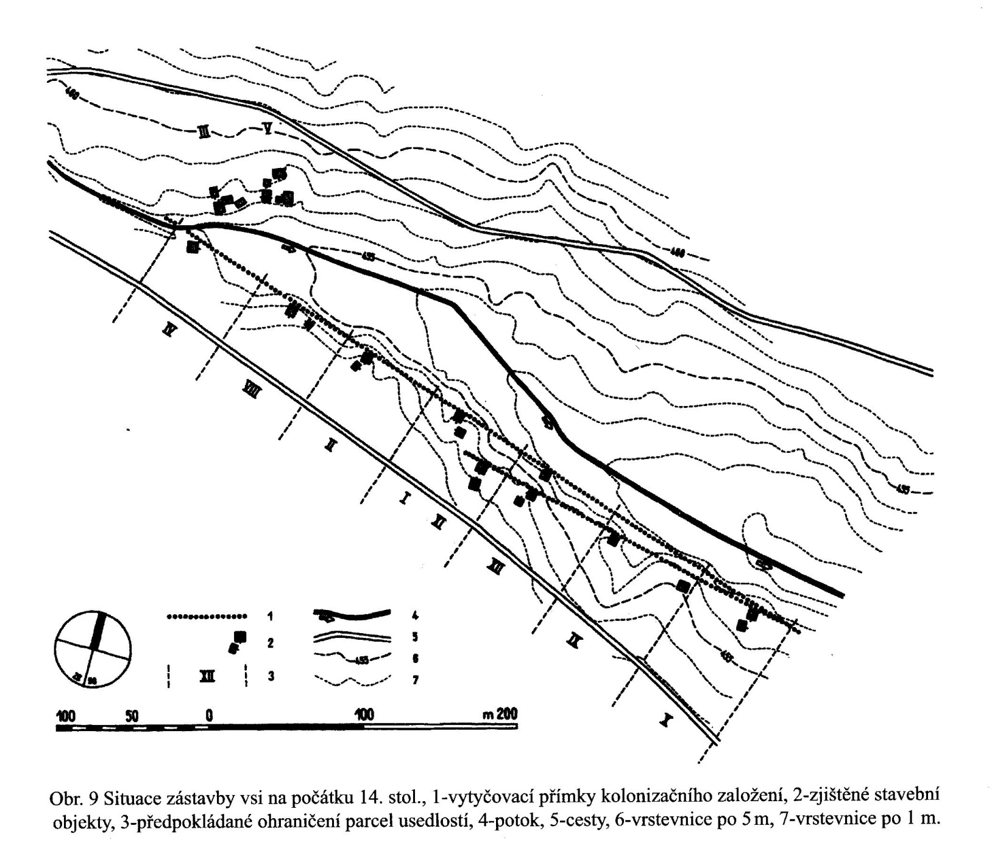

Slide 9
Vyměřování pozemku pomocí provazu.
Bible krále Václava IV.
1389-1410.
Mojžíš vyměřuje hranice země zaslíbené.
Hofmann G. Metrologická příručka pro Čechy, Moravu a Slezsko do zavedení metrické soustavy. Sušice 1984.

Slide 10

Hájek z Libočan: Kronika Česká. Praha, 1933, s. 47.
„Provazec zemský i lesní je roven 42 loket a k tomuto po každém provazci, když měří, aby se přidalo „naděl Buoh“ a to jest vzdýlí na 2 pěsti, aneb aby byl na 2 pěsti delší provazec. A k tomu aby byli zvláštní ouředníci, kteří by měřili a aby měli přísahu na to obzvláště vydanou. Také měřič lesní i zemský, každý z nich aby měl provazec řetízkový, aby jeho rosú neb vlhkostí nemohlo ubýti, ani suchem přibýti a ten řetízek aby nerezavěl deštěm ani rosau.
Sedláček, A.: Paměti a doklady o staročeských mírách a váhách. Praha, 1923, s. 283 – 284.
„Měřič se učíval od měřiče, jako učedník od řemeslníka a že se mu dostávalo tedy vědomostí geometrických jen tolik, co jim tehdejší škola obecná poskytnouti mohla. ... Avšak lze za to míti, že kdekoli na království vysazováno, darováno nebo prodáno, potřebováno k tomu zkušeného měřiče. Jest možné, že někdy vzat i měřič z ciziny.“
Hoffmann, Gustav, Metrologická příručka pro Čechy, Moravu a Slezsko do zavedení metrické soustavy. Plzeň: Státní oblastní archiv v Plzni 1984.

Slide 11
Bratronice – císařský otisk mapy stabilního katastru, 1842
Bratronice – na Kladensku
– před 1352: vysazeny Janem Lucemburským
– 13 ¾ lánů: rychtář: 3 ½ lánu
9 osedlých: 10 ¼ lánu
Mutějovice – na Rakovnicku
– před 1325 král Jan Lucemburský
– 33 lánů: farář: 2 lány
rychtář: 2 lány (svobodný, poplatný)
krčma s masným krámem
osadníci: 31 lánů
Kožlany – na Plzeňsku
– 1313: vysadil jakýsi Ota se svolením Jana Lucemburského
– rychtář Bartoň: 1 lán polí s loukami a jinými místy
4 měřice výsevku, krčma, rybář, kovář, švec
mohl si postavit při potoce svobodný mlýn
– osadníci: 60 lánů po 36 jitrech

Slide 12
Zaniklé osady
Ervín Černý – rozlišení ZSO:
1. trvale zaniklé – místo, kde osada stála a jsou na ní stále patrny pozůstatky staveb, anebo různé reliéfové, barevné
nebo jiné přímé či nepřímé stopy existence
2. dočasně zaniklé – místo, kde osada evidentně stála a na jejím místě, anebo v její bezprostřední blízkosti byla
vybudována nová ves stejného jména
3. nově založené – nově vzniklá ves postavená ve větší vzdálenosti od původní ZSO, jejíž plužina zčásti překrývá
a nese stejný název
.
4. pusté – pustnutí: první stupeň zániku
– osady, jejichž usedlosti nejsou obývány a plužina není neobdělávána
– usedlosti jsou stavebně zachovalé, ale jeví mírný stupeň destrukce
– osada může být bez větších stavebních zásahů znovu osídlena
– zánik osady: úplná destrukce usedlostí včetně zalesnění pastvin a luk

Slide 13
Drahanská vrchovina:
zaniklé vsi zkoumané E. Černým

Slide 14
Příčiny zanikání vesnic
Vliv přírodních podmínek – zhoršení klimatu: 1430 až 1464: ochlazení způsobilo neúrodu a demografický regres
– změna hydrologických poměrů: vysychání: Koválov u Žabčic, Svídna
záplavy: přesun z dosahu inundací
komplikovaný přístup k polím: Záblacany, Šakvice
Poohří: 1341–2 zničeny Mury, nově založeny Nové Dvory
– odlesňování: eroze a znehodnocení orné půdy
Dobrovolné nedobrovolné opouštění – přesídlení na kvalitnější půdy: Černokostelecko, Pffafenschlag
– sbíhání vesničanů do měst: u nás nelze přeceňovat (Uhry: despotismus šlechty)
Podnikání – šlechty: budování velkostatků kvůli zvyšování výnosů (obilnářství, rybníkářství)
lovecké revíry: 1579: zřízení obory pro králíky Vilémem z Rožmberka v okolí Kratochvíle, kde
trvale zaniklo 5 vsí
– církve: zřizování grangií (hospodářských dvorů) – cisterciáci
Administrativní nařízení – výstavba pevností: Terezín a Josefov

Slide 15
Války vojenská tažení – 1. třetina 14. stol.: Matůš čák Trenčanský (stěhování obyvatel dobytých vesnicú
– konec 14. stol.: markraběcí boje (Jošt – Prokop)
– první třetina 15. stol.: husitské války (Pffafenschlag)
– 2. pol. 15. stol.: uherské války za tažení Matyáše Korvína (Konůvky, Mstěnice)
– 1530: turecké nájezdy – vyplenění Zlatých Moravců
– 1633: - „ - – v okolí Trenčína vypleněno 17 vesnic
– 1. pol. 17. stol.: třicetiletá válka, 1/3 úbytek obyvatel (švédská vojska)

Slide 16
Zanikání vesnic
1. vlna: 12. – 13. stol.: z celkem 3000 vesnic zaniklo asi 370, tj. 12,3 %
příčiny: nová organizace v uspořádání polí – zavádění lánového hospodaření a trojpolního systému
zákupní (emfyteutické) právo – zaručovalo držbu a dědictví gruntů
2. vlna: 14. a 15. století – nejvíce vsí zaniklo: Uherskohradišťsko 32%, Kyjovsko 35 %, Břeclavsko 38 %
– 2. pol. 14. stol. a kol. 1400: Drahanská vrchovina 41 % (6 zaniklých vsí na 100 km²)
– příčiny: zbíhání poddaných kvůli platbě renty do měst, válečné události
– 1341: markrabě Karel vydal zákaz sbíhání poddaných pro cisterciácké kláštery na
Oslavansku, Žďársku a Velehradsku
– 1380: zákaz rozšířil na celou Moravu
3. vlna: do r. 1600 – existovalo asi 3600 vsí, z toho zaniklo více než 800, tj. 22%

